Slide 1
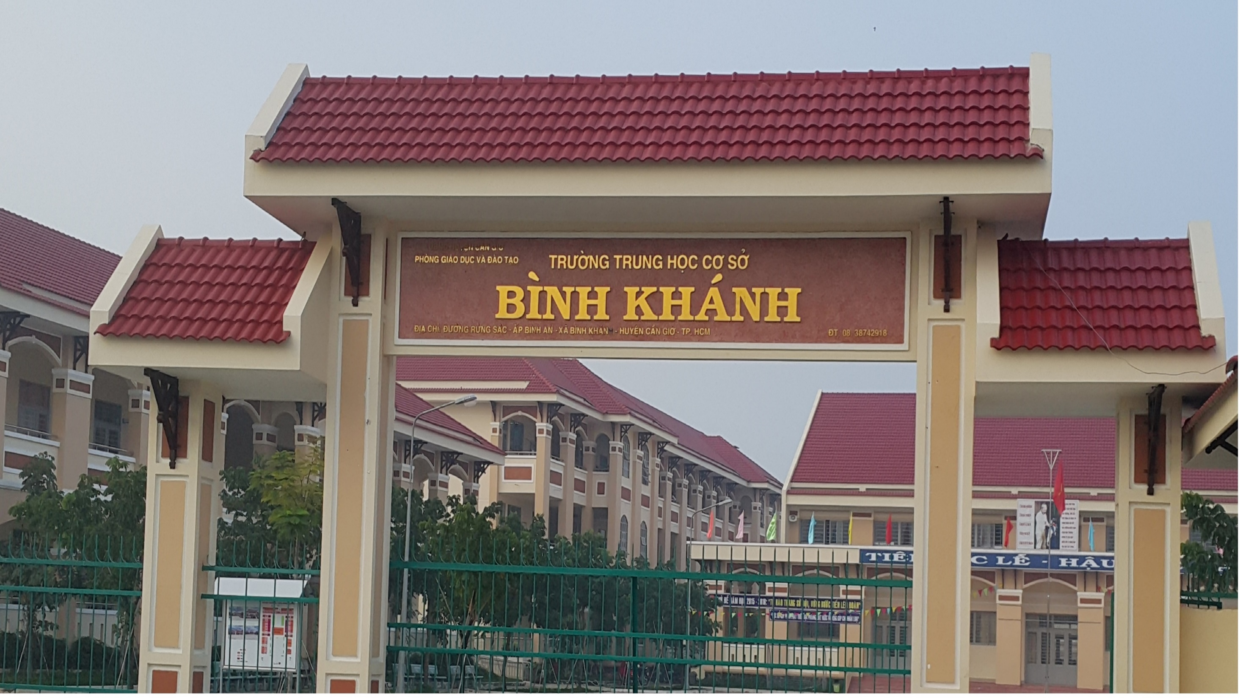
Trường: THCS Bình Khánh
Tổ: Ngữ văn

Slide 2

Tiết 80,81:
VIẾT BÀI VĂN NGHỊ LUẬN VỀ MỘT VẤN ĐỀ
TRONG ĐỜI SỐNG

Slide 3
KHỞI ĐỘNG

Slide 4

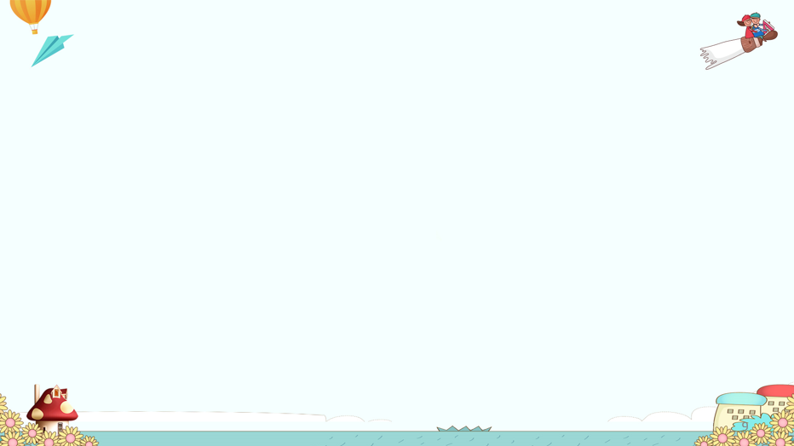
Mỗi hình ảnh tương ứng với một hiện tượng đời sống, em hãy gọi tên hiện tượng đó

Slide 5



Câu 1. Hình ảnh này gợi cho em nhớ đến vấn đề đạo lí nào trong đời sống?
Lòng biết ơn.

Slide 6
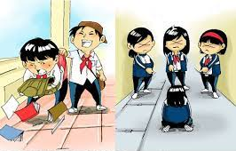
Câu 2. Hình ảnh này gợi cho em nhớ đến vấn đề nào trong đời sống?
Vấn đề bạo lực học đường.

Slide 7

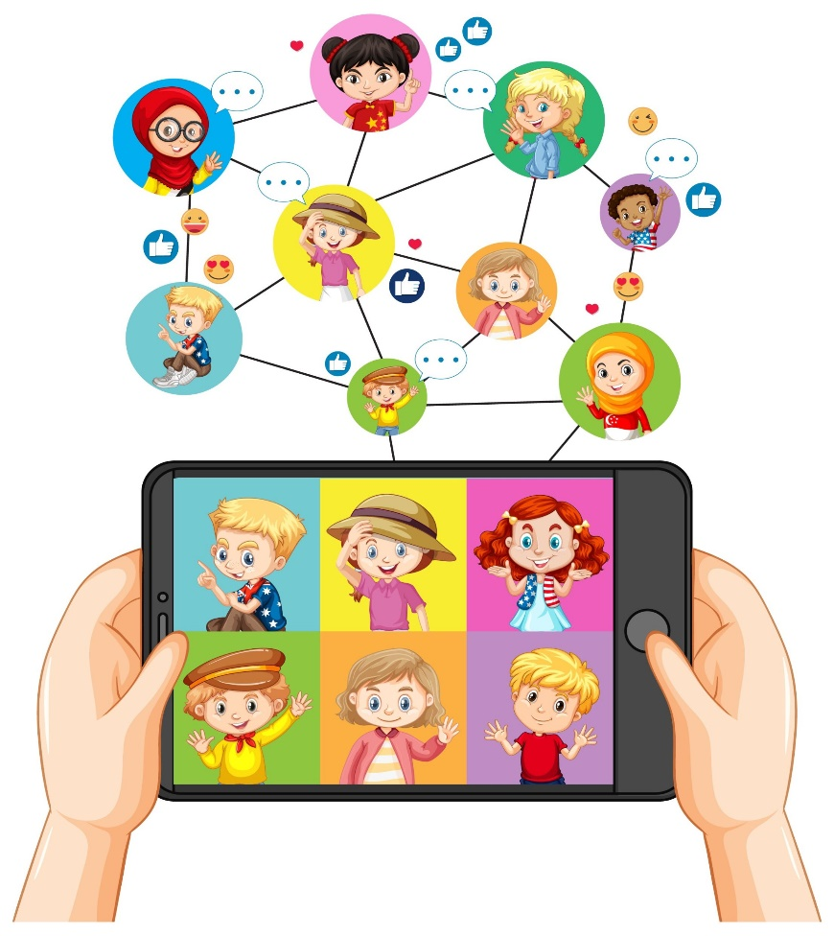
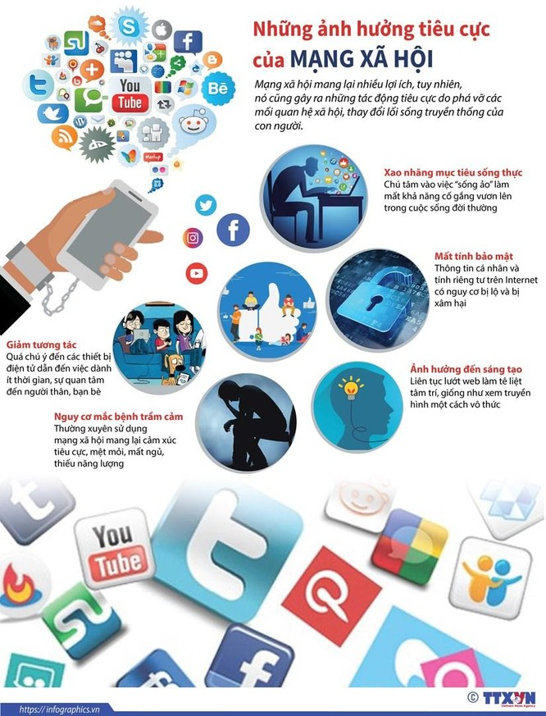
Câu 3. Hình ảnh này gợi cho em nhớ đến hiện tượng nào trong đời sống?
Những tác động tích cực và tiêu cực của mạng xã hội đến học sinh.

Slide 8
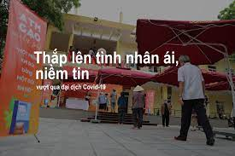

Câu 4. Hình ảnh này gợi cho em nhớ đến vấn đề nào trong đời sống?
Sức mạnh của tình yêu thương.

Slide 9


Câu 5. Hình ảnh này gợi cho em nhớ đến vấn đề gì trong học tập ?
Vai trò của việc tự học.

Slide 10
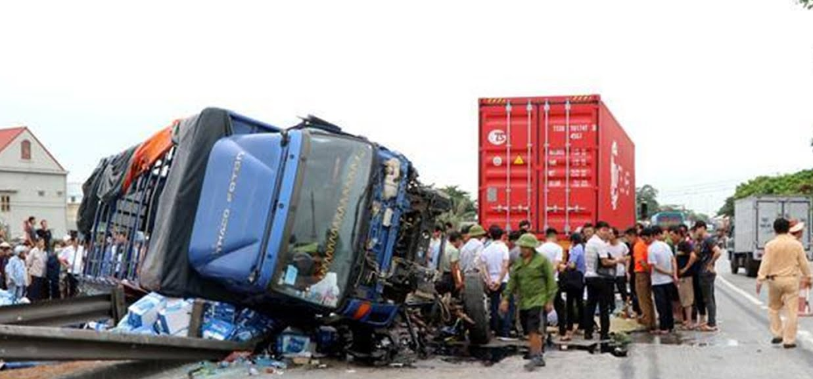
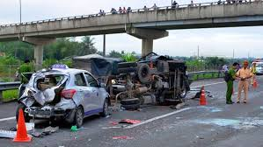
Câu 6. Hình ảnh này gợi cho em nhớ đến hiện tượng nào trong đời sống?
An toàn giao thông

Slide 11

Vậy làm thế nào để có thể làm một bài văn nghị luận về những hiện tượng này? Cô trò chúng ta sẽ tìm hiểu bài học hôm nay.
Hàng ngày có rất nhiều hiện tượng xảy ra trong đời sống, tích cực có, tiêu cực có.

Slide 12
HÌNH THÀNH
KIẾN THỨC

Slide 13
GIỚI THIỆU KIỂU BÀI:
Bài văn nghị luận về một vấn đề trong đời sống.
Đọc SGK/17, 18 và cho biết
Thế nào là bài văn nghị luận về một vấn đề đời sống?
Nêu yêu cầu đối với kiểu bài này?
Nêu bố cục của bài văn nghị luận về 1 vấn đề đời sống?

Slide 14
GIỚI THIỆU KIỂU BÀI:
Bài văn nghị luận về một vấn đề trong đời sống:
1. Khái niệm (SGK/17):
Bài văn nghị luận về 1 vấn đề trong đời sống thuộc thể nghị luận xã hội: người viết đưa ra ‎ kiến của mình về một vấn đề gợi ra từ các hiện tượng, sự việc trong đời sống, hoặc một vấn đề thuộc về lĩnh vực tư tưởng, đạo đức, lối sống của con người.

Slide 15
2. Yêu cầu đối với kiểu bài (SGK/17):
Yêu cầu
Nêu được vấn đề cần bàn luận
Trình bày được ý‎ kiến tán thành, phản đối của người viết với vấn đề cần bàn luận
Đưa ra lí lẽ, bằng chứng xác thực, đa dạng để làm sáng tỏ cho ‎ý kiến

Slide 16
3. Bố cục (SGK/18):
Bố cục
MB: giới thiệu vấn đề cần bàn luận và ý ‎kiến người viết về vấn đề.
TB: giải thích vấn đề cần bàn luận; đưa ra ít nhất hai lí lẽ cụ thể để lí giải cho ý kiến của người viết; sắp xếp các lí lẽ, bằng chứng theo trình tự hợp lí, đưa ra bằng chứng đa dạng cụ thể, tiêu biểu, xác thực để làm sáng tỏ lí lẽ, xem xét vấn đề từ nhiều phía để nội dung bài viết được toàn diện.
KB: khẳng định lại ‎ý kiến, đưa ra bài học nhận thức và phương hướng hành động.

Slide 17
II. Hướng dẫn phân tích kiểu văn bản:
Đọc văn bản (SGK/18-19)
Nhận xét:

Slide 18
- Mục đích của bài viết:
- Ý‎ kiến của người viết:
- Dấu hiệu bài văn NL: + Nêu được vấn đề cần bàn luận: + Có lí lẽ, dẫn chứng cụ thể: + Thể hiện được ý‎ kiến của người viết về vấn đề cần bàn luận
- Chức năng của phần mở bài: Giới thiệu vấn đề cần bàn luận và nêu rõ ‎ kiến của người viết
Thuyết phục mọi người cần biết tha thứ khi ai đó phạm lỗi lầm
Ý‎ nghĩa của sự tha thứ là điều cần thiết trong cuộc sống.
+ Ý nghĩa của sự tha thứ
+ Lí lẽ:
Tha thứ tạo cơ hội cho con người sửa chữa lỗi lầm
Không ai tránh khỏi những sai lầm
Sự tha thứ sẽ cho con người động lực sửa sai
+ Thể hiện được ‎kiến tán thành của người viết về vấn đề cần bàn luận
Giới thiệu vấn đề sự tha thứ và nêu ‎ kiến tha thứ là cần thiết

Slide 19
+ Những bức thư gửi lời xin lỗi của phạm nhận trong trại giam Gia Trung gửi người bị hại đã nhận hàng chục thư hồi âm.
+ Ý kiến của nhà văn Gu-i-li-am A-thơ-rơ Gu-ơ- rơ: Cuộc sống nếu không có tha thứ thì chỉ là tù ngục
+ Nghiên cứu của bác sĩ Ca-ren Xơ-goát: sự tha thứ giúp giải tỏa căng thẳng…
- Bằng chứng của sự tha thứ:
- Đoạn văn có chức năng giải thích và đoạn văn có chức năng bổ sung, xem xét vấn đề từ nhiều khía cạnh.
Kết bài: Đề xuất giải pháp
Khi viết văn nghị luận cần:
Đoạn văn (2), (5), (7)
+ Đặt mình vào vị trí của người khác để cố gắng hiểu họ
+ Viết thư cho người từng mắc lỗi để thể hiện sự tha thứ và tình yêu thương
- Đưa ra những ý kiến, lí lẽ hợp lí, bằng chứng rõ ràng, xác thực, đa dạng; các lí lẽ bằng chứng sắp xếp trình tự hợp lí thể hiện rõ quan điểm tán thành hay phản đối của người viết .

Slide 20
III. Hướng dẫn quy trình viết:
Đề bài: Hãy viết bài văn nghị luận (khoảng 400 chữ) về một vấn đề trong đời sống mà em quan tâm.

Slide 21
1. Chuẩn bị trước khi viết
- Xác định đề tài
+ Sức mạnh của tình yêu thương.
+ Vai trò của việc tự học.
+ Những tác động tích cực và tiêu cực của mạng xã hội đến học sinh.
+ Bạo lực học đường.
+ Bàn về câu tục ngữ Uống nước nhớ nguồn.
+ Trình bày ý kiến về câu nói của Lê-nin (Lenin): Học, học nữa, học mãi.
- Thu thập tư liệu
STT | Tên tư liệu (Tác giả) | Lí lẽ bằng chứng tiêu biểu | Ý kiến của tôi (tán thành/ phản đối) về nội dung tư liệu

Slide 22
2. Tìm ý và lập dàn ý
a. Tìm ý
Đặt câu hỏi để tìm ý
- Vấn đề này có nghĩa là gì? Biểu hiện như thế nào?
- Ý kiến, thái độ của em về vấn đề đó (đúng/sai; lợi/ hại; cần thiết/ không cần thiết; tích cực/ tiêu cực)
-Tại sao vậy? Các khía cạnh cần bàn:
+ Lí lẽ để bàn luận vấn đề:
+ Bằng chứng làm sáng tỏ hiện tượng
- Mở rộng vấn đề/ Tìm ra nguyên nhân
- Làm thế nào để phát huy (hiện tượng tích cực), hạn chế, loại bỏ (hiện tượng tiêu cực)
- Bài học (thông điệp) em muốn nhắn gửi

Slide 23
Ý kiến 1
…………………………………………………………
Ý kiến 4
…………………………………………………………
Vấn đề những tác động tích cực và tiêu cực của mạng xã hội đến học sinh.
Ý kiến 2
…………………………………………………………
Ý kiến 3
………………………………………………………...

Slide 24
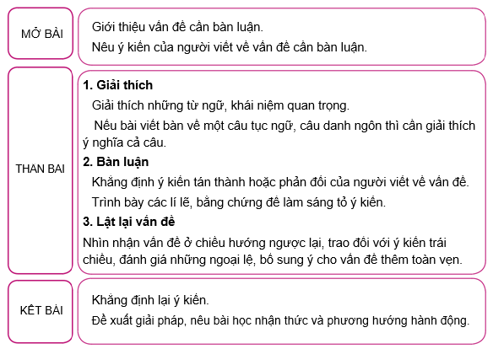
b. Lập dàn ý

Slide 25
3. Viết bài
Lưu ý:
- Cần có những câu văn nêu rõ ý kiến và sử dụng từ ngữ có chức năng chuyển ý.
- Có thể sử dụng các trích dẫn, danh ngôn để tăng sức thuyết phục cho bài viết.
- Một lí lẽ chặt chẽ, hoàn chỉnh cần nêu được cơ sở và kết luận.
+ Cơ sở chính là căn cứ để người viết đưa ra lí lẽ, thường mở đầu bằng cụm từ “bởi vì…”.
+ Kết luận là điều suy ra được từ cơ sở, thường mở đầu bằng cụm từ “cho nên…”. Ví dụ:
- Khi triển khai bằng chứng, cần tránh sa đà vào kể, mà phải phân tích bằng chứng và chỉ ra được sự tương quan giữa bằng chứng và lí lẽ bằng cách trả lời câu hỏi: “Bằng chứng này làm sáng tỏ lí lẽ như thế nào?”

Slide 26
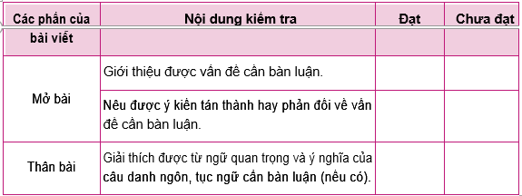
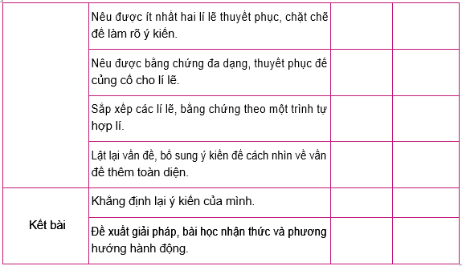
4. Xem lại và chỉnh sửa, rút kinh nghiệm
Xem lại và chỉnh sửa:
Rút kinh nghiệm

Slide 27
LUYỆN TẬP

Slide 28





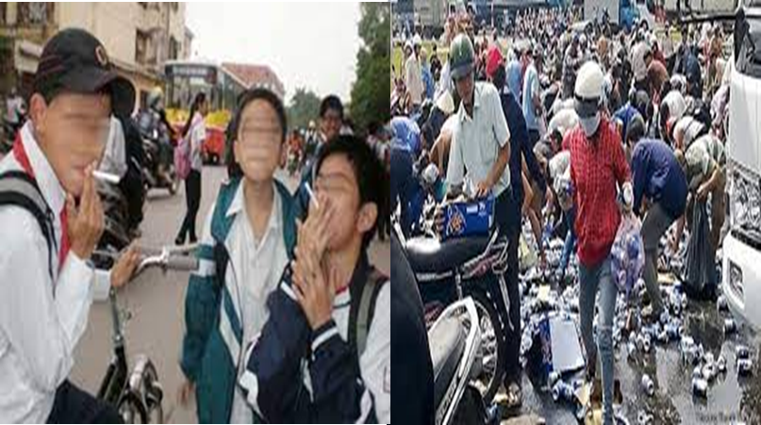



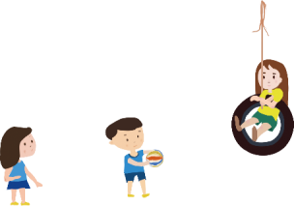
Trò chơi: BỨC ẢNH BÍ MẬT
1
3
2
3
4
4

Slide 29

Câu 1: Bố cục của văn nghị luận gồm mấy phần?
Trả lời:
3 phần

Slide 30
Câu 2: Khi viết văn nghị luận cần làm gì?
Trả lời:
Xác định được mục đích viết.

Slide 31
Câu 3: Việc dùng hệ thống lí lẽ và dẫn chứng được gọi là
Trả lời:
Lập luận

Slide 32
Câu 4: Phần viết giới thiệu được vấn đề mà người viết quan tâm được gọi là
Trả lời:
Mở bài

Slide 33



VẬN DỤNG
Đề bài: Em hãy viết bài văn nghị luận (khoảng 400 chữ) những tác động tích cực và tiêu cực của mạng xã hội đến học sinh.
NV1: Xác định đề bài, tìm ý, lập dàn ý cho đề văn trên
NV2: Hoàn thành bài viết cho đề bài trên

Slide 34
I. Tìm hiểu đề
- Kiểu bài: Văn nghị luận
- Vấn đề nghị luận: những tác động tích cực và tiêu cực của mạng xã hội đến học sinh.
II. Tìm ý – Lập dàn ý
1. Mở bài
– Giới thiệu khái quát về Internet
– Dẫn dắt vào vấn đề tác động của internet

Slide 35
2. Thân bài
a. Tác động tích cực của internet
– Đối với cuộc sống
+ Internet là kênh thông tin khổng lồ, từ điển bách khoa đồ sộ, là thế giới tri thức phong phú, đa dạng, cập nhật.
+ Internet là phương tiện trao đổi, giao lưu, giải trí giữa mọi người trên toàn thế giới
+ Internet có mặt trong mọi mặt đời sống như kinh tế – chính trị, văn hóa – xã hội, góp phần không nhỏ cho sự phát triển của các ngành kinh tế.
– Đối với con người đặc biệt là với học sinh
+ Tiếp cận với nguồn tri thức khổng lồ
+ Học tập qua mạng, chủ động tìm kiếm những phương pháp học tập hay, mới lạ
+ Là sân chơi bổ ích, giải trí đa màu sắc
+ Cập nhật tình hình trong nước và trên thế giới mọi lúc mọi nơi

Slide 36
b. Tác động tiêu cực của internet
– Đối với cuộc sống
+ Nguồn thông tin chưa được kiểm chứng, xác thực một cách chặt chẽ
+ Chứa nhiều tin xấu, bạo động, lừa đảo
+ Lạm dụng internet dẫn đến hao tốn thời gian, sức khỏe và tiền bạc
– Đối với con người, thanh niên, học sinh
+ Tình trạng nghiện internet, nghiện các trò chơi điện tử bỏ bê học hành
+ Lạm dụng, sử dụng không đúng mục đích các nền tảng mạng xã hội
+ Dễ bị lôi kéo, dụ dỗ, chia sẻ thông tin sai lệch trên mạng xã hội
c. Giải pháp
– Sử dụng internet đúng cách, đúng mục đích
– Sử dụng internet một cách văn hóa, có chọn lọc và kiểm duyệt
– Hạn chế để lộ thông tin cá nhân trên mạng internet
3. Kết bài: - Khẳng định lại ý kiến của bản thân.
- Bài học nhận thức và hành động

Slide 37

HƯỚNG DẪN TỰ HỌC
* Bài cũ: hoàn thành NV 2 phần vận dụng.
* Bài mới: chuẩn bị hoàn thiện viết để chuẩn bị ở bài nói và nghe

Slide 38
HẸN GẶP LẠI!

